Slide 1
La faillite de la Grèce?
« une formule effrayante qui fait son chemin ?»
Julien Perrez (ULg)
Colloque Crise de l’Europe, ULg, 13/05/14
Notes:
Rôle de la linguistique
Insister sur projet en cours
Présenter l’approche des métaphores conceptuelles, comment on peut l’appliquer à l’analyse de discours, livrer quelques réflexions et pointer des pistes de recherche

Slide 2
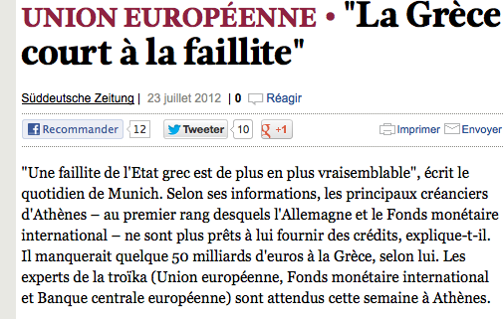
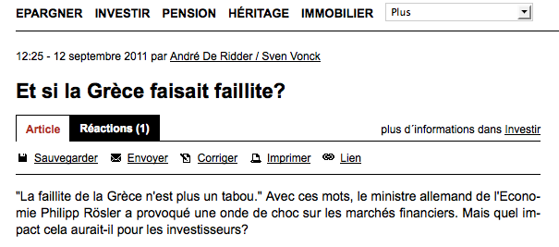
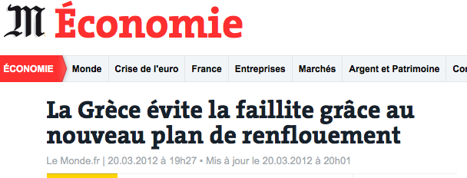
Notes:
Faillite de
de l’ukraine

Slide 3
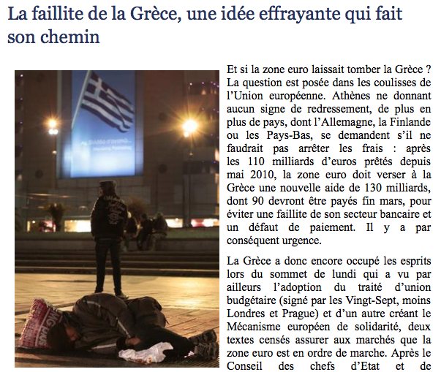
Jean Quatremer, 01/02/12, Coulisses de Bruxelles,
http://bruxelles.blogs.liberation.fr
Notes:
Correspondant pour Libération, qui d’autre? Si vous avez assisté à la conférence de Geofrrey Geuens hier soir?
Reformuler: « une formule effrayante » qui fait son chemin
Dans quelle mesure le langage contribue à la propagation de cette idée

Slide 4
Structure de l’exposé
Introduction
  Analyse du discours (perspectives linguistiques)
  Théorie des métaphores conceptuelles
Le cas de « La faillite de la Grèce »
  Pistes de recherche

Slide 5
Introduction
Le discours politique contribue à la construction du sens politique et constitue à ce titre un point de rencontre privilégié entre langue et société. (Mayafre 2005)
Intérêt de la linguistique pour l’analyse de discours (politique)
  Les mots sont importants!
Notes:
Mots comme conteneurs / véhicules d’idées

Slide 6
Introduction (2)
Analyse de discours (point de vue linguistique)
  Intérêt pour les formes véhiculées dans les discours
« Si de multiples facteurs en dehors du discours déterminent donc son devenir, il n’en reste pas moins que dans des conditions sociales données, le « poids » d’un discours dépend également fortement de certaines de ses propriétés formelles qui gagnent donc à être analysées si l’on cherche à cerner les conditions de son efficacité. » (Hambye, 2012: 49)
Notes:
Pas seulement le contenu
e principe fondamental derrière cette approche est que la forme influe sur le sens, et que tout choix (ou modifica- tion) de forme à la surface du discours peut avoir des implica- tions profondes sur son interprétation.
// les mots sont importants

Slide 7
Introduction (2)
Analyse de discours (point de vue linguistique)
  Intérêt pour les formes véhiculées dans les discours
    Fonction performatrice du langage
      Cf. embrayeurs
      Sinardet (2012)
        Le traitement du dossier de BHV lors des débats politiques télévisés francophones (Mise au point) et néerlandophones (zevende dag)
Notes:
Cet intérêt pour les forms se justifie par deux fonctions fondamentales du langage
Fonction performatrice:
Un simple mot peut mettre un discours en relation avec sa situation d’énonciation à à ce titre communiquer des informations (sous-entendies), indirect

Slide 8
De zevende dag : Er is nog een dossier : Brussel-Halle-Vilvoorde. Waarvan uw partij zegt, vrijdag in het journaal, dat… euh… ’t is eigenlijk ook onze stelling want we werken hier aan deze tafel normaal met stellingen… euhm… over Brussel-Halle-Vilvoorde, de splitsing van dat kiesarrondissement, waarvan wij dus zeggen : wij betalen géén prijs voor de splitsing van Brussel-Halle-Vilvoorde. De minister-president heeft dat vrijdagavond nog eens gezegd. Blijft u daar echt bij ?
De zevende dag : Ja… ok goed. En dus we betalen geen prijs hè, meneer Somers…
Somers : Ja, da’s een heel moeilijk dossier…
De zevende dag : Betalen we een prijs ?

Slide 9
Mise au point: Ça veut dire… même question… ça veut dire que… il y a un prix qu’on pourrait espérer ? Ce serait quoi ce prix ? Allez, on est entre nous ici. Pas de langue de bois.

Slide 10
Introduction (2)
Analyse de discours (point de vue linguistique)
  Intérêt pour les formes véhiculées dans les discours
    Fonction performatrice du langage
      Cf. embrayeurs
      Etude de l’identité (cf. Dassargues)
        « […] comme les Flamands étaient minoritaires, je parle des petites classes [école primaire], et que les Francophones étaient majoritaires, on devait faire très attention parce que [dans] les batailles on se faisait attraper », ou plus loin « Ben ils [Francophones] avaient les sous ! On [Flamands] dépendait d’eux. »
Notes:
Cet intérêt pour les forms se justifie par deux fonctions fondamentales du langage
Fonction performatrice: exprimer une identité, son appartenace à un groupe
Un simple mot peut mettre un discours en relation avec sa situation d’énonciation à à ce titre communiquer des informations (sous-entendies), indirect
Voici un exemple qui illustre parfaitement l’importance de l’étude des déictiques pour identifier les sentiments d’appartenance d’un informateur à un groupe. La personne interrogée s’estime être « polyglotte européen » et ne veut absolument pas se catégoriser comme Flamand, Wallon, Francophone ou autre. Pourtant, après quelques discussions, elle finit par dire :
Résoudre des tensions entre identité assmée

Slide 11
Introduction (2)
Analyse de discours (point de vue linguistique)
  Intérêt pour les formes véhiculées dans les discours
    Fonction performatrice du langage
    Fonction réifiante du langage
      L’utilisation d’un mot a le pouvoir de classer des expériences du monde dans une catégorie conceptuelle
        Politiquement correct
Notes:
+ niveau conceptuel
+ conditionner nos perceptions / représentations de certains groupe
L’utilisation d’un mot engendre est lié à une catgéorie conceptuelle, et appliquer ce mot à une entité va automatiquement inclure ou exclure cette entité de la catégorie activée
Pose la quesion de l’Impact des mots sur nos représentations mentales, (« les mots font le monde » pour reprendre Bourdieu, // doxa), idée que l’on retrouve dans le politiquement correct

Slide 12

Novlangue
Simplification de la langue visant à rendre impossible toute critique du système politique en place
Notes:
'est une simplification lexicale et syntaxique de la langue destinée à rendre impossible l’expression des idées subversives et à éviter toute formulation de critique
Sa critique du remplacement de tous les termes équivalents « mauvais, répugnant, dégoûtant, exécrable, infect… » par un simple « inbon »
Crimepensée : terme englobant l'ensemble des mots groupés autour des concepts de « liberté » et d'« égalité ». Crimesex : activité sexuelle pratiquée sans but de reproduction (inclut la fornication, l'adultère, l'homosexualité et la sexualité pratiquée pour elle-même.)
L’idée sous-jacente au novlangue est que si une chose ne peut pas être dite, cette chose ne peut pas être pensée durablement faute de renforcement par l’échange. La question soulevée par cette supposition est de savoir si c'est notre pensée qui donne un sens à la langue (indépendamment de celle-ci), ou si c'est la langue (comme institution ou structure) qui constitue et façonne notre pensée. Par exemple, peut-on ressentir l’idée de « liberté » si nous ignorons ce mot ? Cette théorie est liée à l’hypothèse Sapir-Whorf et à la formule de Ludwig Wittgenstein : « Les limites de ma langue sont les limites de mon monde ». Elle fait également écho à l'ouvrage Le Cru et le Cuit de Claude Lévi-Strauss.

Slide 13
Langage et pensée
Politiquement correct
  Personnes à mobilité réduite?
  Mademoiselle?

Slide 14
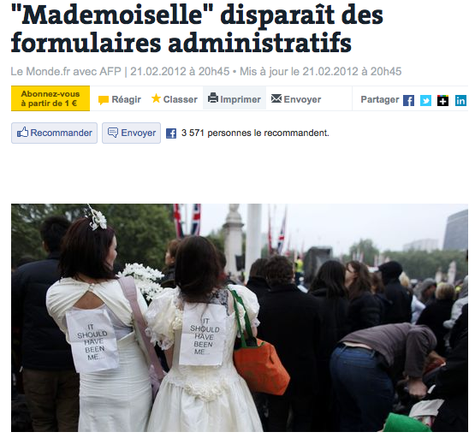
Notes:
Marché de noël vs. Plaisirs d’hover

Slide 15
Langage et pensée
Politiquement correct
  Personnes à mobilité réduite?
  Mademoiselle?
  Plaisirs d’hiver >< marché de Noël?

Slide 16

De Morgen, 20/09/12
Notes:
L’utilisation d’un mot engendre une catgéorie conceptuelle, et appliquer ce mot à une entité va automatiquement inclure ou exclure cette entitla catégorie activée

Slide 17
« Nochtans is het gebruik van het woord allerminst binair, maar net erg vaag. Hoewel het per definitie mensen zijn die 'niet van hier' zijn, gebruiken we het in de praktijk niet voor Nederlanders, Fransen of Duitsers. Het is een codewoord, een containerbegrip, waar een niet gelimiteerd aantal kwalificaties in passen. Moslim. Laagopgeleid. Kansarm. Arabier. Noord-Afrikaan. Niet-Europeaan.
Meteen valt op hoe problematisch de non-definiëring is. Een Iraniër is zeker geen Arabier, maar ons buikgevoel zegt dat we hem als een allochtoon zien. Een Filippijn is al een, alweer op buikgevoel, twijfelgeval, een Chinees dan weer niet. Dat is een Chinees, geen allochtoon ». Wouter Verschelden, 20/09/12
Notes:
Fonction catégorisante des mots => catégorisons
Cependant, l’utilisation du mot est tout sauf binaire, mais justement fort vague. Bien qu’il sagisse apr définition de personnes qui ne sont pas d’ici, on ne l’utilise pas en pratique pour désigner des hollandais, des français ou des allemands. C’est un nom de code, une catégorie, qui regroupe un nombre non limité de qualifications, parmi elles, Musulman, peu éduqué, défavorisé, Nord-Africain. Non-Européen. Il est frappant de constater le caractère problématique de cette définition qui reste vague.
Een iranien n’est pas un arabe, mais nous auront tendance à la percevoir spontanément comme un allochtone. Pour un Philippin, c’est difficile de se prononcer. C’est un peu entre les deux. Pour un chinois, c’est plus clair, c’est Un philippin est, de nouveau, entre les deux, un chinois pas, c’est un chinois, pas un allochtone.

Slide 18
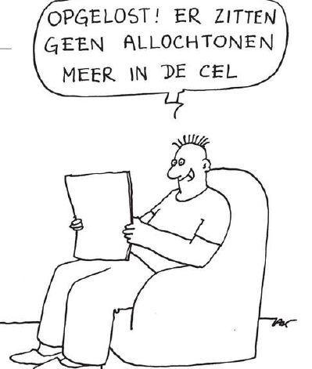
Notes:
ICI: petite conclusion

Slide 19
Introduction
Analyse de discours (point de vue linguistique)
  Intérêt pour les formes véhiculées dans les discours
    Fonction performatrice du langage
    Fonction réifiante du langage
      L’utilisation d’un mot classe a le pouvoir de classer des expériences du monde dans une catégorie conceptuelle
        Politiquement correct
      Fonction chloroformante du langage
        Prise de pouvoir de certaines formes dans le discours ambiant
        Gouvernance
Notes:
+ niveau conceptuel
+ conditionner nos perceptions / représentations de certains groupe
DRH >< service du personnel
ambiguïté fonctionnelle, disponibilité discursive

Slide 20
« Gouvernance » (Hambye 2012)
Notes:
+ Corinne Gobin

Slide 21
Quelques exemples
« l’implication d’Arnaud Lagardère dans la gouvernance du groupe Lagardère » (31/08/2011)
– « Tshisekedi […] entend critiquer la gouvernance du pouvoir sortant » (06/09/2011)
– « Environ 300 personnes […] dansaient et chantaient dans la capitale […] pour exiger une meilleure gouvernance économique » (05/09/2011)
– « Pour le MR, l’heure est en tout cas venue de passer à la vitesse supérieure en matière de gouvernance et de gestion performante de l’institution. » (03/09/2011)
– « Cela signifie, en l’occurrence, un saut qualitatif « communautaire » : des euro-obligations, une vraie gouvernance, des stratégies de croissance communes, etc. »
– « une réunion destinée à trouver les moyens de renforcer la gouvernance de la zone euro » (23/08/2011)
– « de nouvelles propositions en matière de gouvernance économique » (17/08/2011)

Slide 22
« Gouvernance » (Hambye 2012)
« Gouvernance »
  Morphologiquement transparent
  Sémantiquement transparent
  Aspect neutre: idéologiquement non chargé
  Grande disponibilité discursive
  => libre circulation entre les discours (politiques, médiatiques, citoyens)
  => expansion
Notes:
Mots chloroformants
Autrement dit, les caractéristiques balises (inter)disciplinaires et méthodologiques 52
formelles (morphologiques et sémantiques) mêmes du terme impliquent qu’il n’y a pas lieu ni d’en interroger le sens, ni d’en interroger la pertinence et l’ancrage idéologique : c’est ce qui permet dès lors qu’il soit utilisé par les journalistes comme s’il s’agissait d’un terme neutre évident, alors même que l’on peut considérer, avec C. Gobin, que ce terme a une charge idéologique élevée.

Slide 23
« On se trouve donc ici typiquement face à ce que nous avons appelé un terme « écran », c’est-à-dire un mot qui, derrière une apparente transparence, fonctionne comme un terme sémantiquement flou tout en masquant le rôle qu’il joue dans la diffusion d’un champ lexical particulier ou dans l’évacuation de termes concurrents. Dans le cas qui nous occupe ici, l’effet principal de l’emploi du terme « gouvernance » dans les exemples mentionnés ci-dessus est précisément de se substituer au terme « politique » qui pourrait pourtant sembler naturel dans la majorité des cas. Or, penser les choses en termes de « gouvernance économique » plutôt que de « politique économique », c’est masquer les choix proprement politiques et idéologiques qui caractérisent l’exercice du pouvoir au profit d’une vision technocratique de la gouvernance comme mode de gestion soi-disant basé sur une expertise objective » (Hambye 2012: 52)
Notes:
Et en en discutant dernièrement avec notre collègue marc jacquemain, également l’idée, notamment dans la collocation, « bonne gouvernance » qu’il est impossible de s’ériger contre ce point de vue, tout le monde se doit d’être d’accord sur ce principe de « bonne gouvernance »

Slide 24
Introduction (2)
Analyse de discours (point de vue linguistique)
  Intérêt pour les formes véhiculées dans les discours
    Fonction performatrice du langage
    Fonction réifiante du langage
      L’utilisation d’un mot classe a le pouvoir de classer des expériences du monde dans une catégorie conceptuelle
      Fonction chloroformante du langage
        Prise de pouvoir de certaines formes dans le discours ambiant
        Gouvernance, crise
Notes:
+ niveau conceptuel
+ conditionner nos perceptions / représentations de certains groupe
DRH >< service du personnel
ambiguïté fonctionnelle, disponibilité discursive

Slide 25
Crise
Crise
  Crise économique
  Crise du secteur bancaire
  Crise financière
  Crise des subprimes
  Crise de la dette
  Crise de l’Europe
  Crise de l’Euro / de la zone euro
  Crise institutionnelle (Belgique)
  …

Slide 26
Introduction (2)
Analyse de discours (point de vue linguistique)
  Intérêt pour les formes véhiculées dans les discours
    Fonction performatrice du langage
    Fonction réifiante du langage
      L’utilisation d’un mot classe a le pouvoir de classer des expériences du monde dans une catégorie conceptuelle
      Fonction chloroformante du langage
      Métaphores conceptuelles (Lakoff & Johnson 1980)
Notes:
+ niveau conceptuel
+ conditionner nos perceptions / représentations de certains groupe
DRH >< service du personnel
ambiguïté fonctionnelle, disponibilité discursive

Slide 27
Structure de l’exposé
Introduction
  Analyse du discours (perspectives linguistiques)
  Théorie des métaphores conceptuelles
Le cas de « La faillite de la Grèce »
  Pistes de recherche

Slide 28
Métaphores conceptuelles
Linguistique cognitive
  Métaphore révèle notre système conceptuel
    « L’essence d’une métaphore est qu’elle permet de comprendre quelque chose (d’en faire l’expérience) en termes de quelque chose d’autre » (Lakoff & Johnson 1986:15)
    Cognitive Metaphor Theory (Lakoff & Johnson, 1980, 2003)
      Métaphores sont omniprésentes
      Processus de pensée humains
      Perception et compréhension du monde est fondamentalement métaphorique
Notes:
Un des courants dominants en linguistique cognitive
Perception et compréhension du monde est fondamentalement métaphorique

Slide 29
« la vie est un voyage »
DOMAINE SOURCE: VOYAGE |  | DOMAINE CIBLE: VIE
Voyageur |  | Personne qui mène sa vie
Destinations |  | Buts
Routes, Guides,… |  | Moyens d’atteindre ses buts
Obstacles |  | Difficultés
Compagnons de route
Notes:
Domaine source: plus concret
Transfert, projection

Slide 30
Métaphores conceptuelles
Quelques exemples (en vrac)
  Le bonheur est en haut
  Le progrès est un mouvement vers l’avant
  L’affection est de la chaleur
  Les émotions sont un liquide dans un conteneur
  L’esprit est une machine

Slide 31
Métaphores conceptuelles
« It is often claimed that the use of metaphor is particularly necessary in politics, since politics is an abstract and complex domain of experience, and metaphors can provide ways of simplifying complexities and making abstractions accessible » (Semino, 2008 : 90)
Notes:
Parmi, ces métapores, la politique c’et la guerre,
L’état est une personne

Slide 32
Métaphores conceptuelles
ETAT = FAMILLE
Métaphore fondamentale qui structure notre perception de ce qu’est un état
Lakoff (2004) -> Moral politics
  Système de valeurs démocrates et républicains
    Métaphoriquement différents
    Déterminé par la vision de la famille
      Strict father >< nurturent parent
Notes:
Cadrage = pouvoir de déterminer le cadre dasn lequel nous pensons quelque chose, et c’est dans ce pouvoir de cadrage que les mots sont les plus dangereux.

Slide 33
Métaphores conceptuelles
ETAT = FAMILLE
Métaphore fondamentale qui structure notre perception de ce qu’est un état
Contexte belge
  FEDERALISME=MENAGE/MARIAGE
    Discours citoyens
Notes:
Cadrage = pouvoir de déterminer le cadre dasn lequel nous pensons quelque chose, et c’est dans ce pouvoir de cadrage que les mots sont les plus dangereux.

Slide 34
Métaphores conceptuelles
Réalisations dans différents systèmes de sens

Slide 35
Métaphores conceptuelles
Réalisations dans différents systèmes de sens
  Langue
    Le bonheur est en haut
      Ça m’a remonté le moral
      Il ne faut pas te laisser abattre
      Il est au 7è ciel
      Il est dans le 36è dessous

Slide 36
Métaphores conceptuelles
Réalisations dans différents systèmes de sens
  Langue
    Le bonheur est en haut
    L’esprit est un chemin
      Mon esprit est incapable de fonctionner aujourd’hui
      Ça ne tourne pas rond dans son esprit

Slide 37
Métaphores conceptuelles
Réalisations dans différents systèmes de sens
  Langue
  Images / représentations graphiques

Slide 38



Slide 39
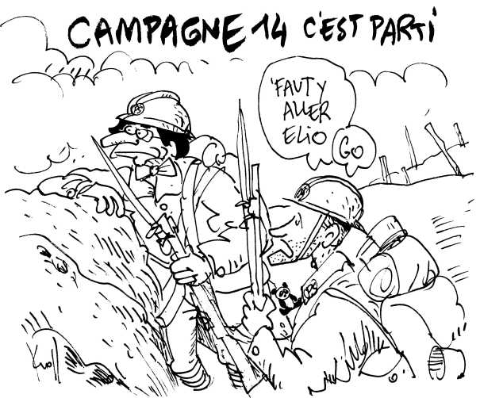
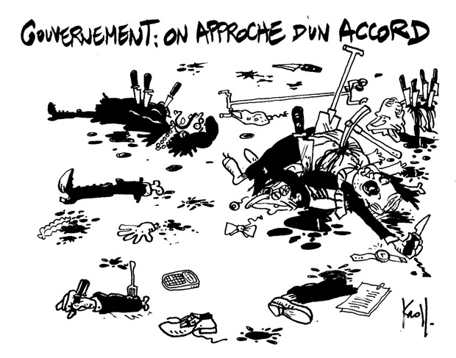

Slide 40
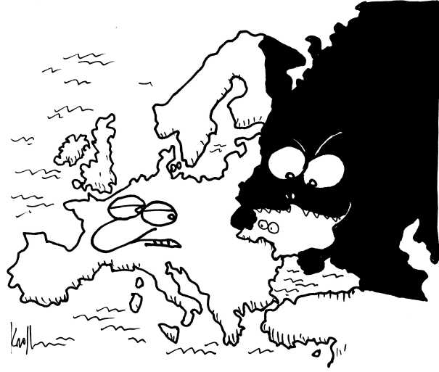
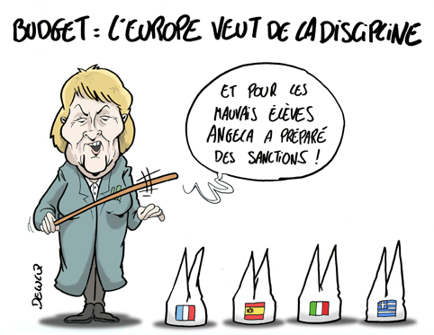

Slide 41
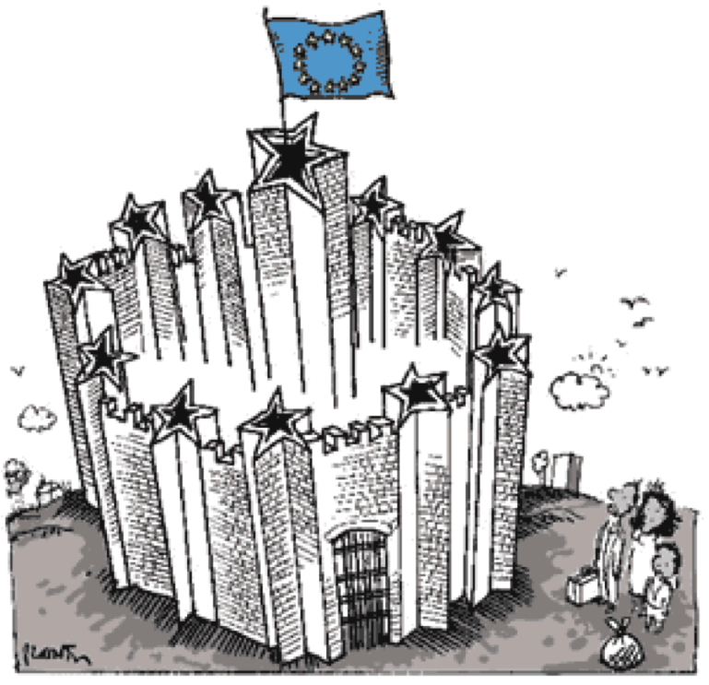
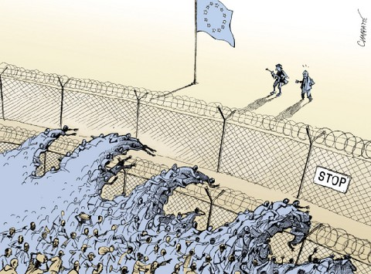

Slide 42
Métaphores conceptuelles
Réalisations dans différents systèmes de sens
  Langue
  Images / représentations graphiques
  Gestes co-verbaux
    Conceptualisation du temps

Slide 43
Métaphores conceptuelles
Principe d’incarnation
  Nos expériences physique du monde (nos interactions avec notre environnement) vont fournir les domaines sources projetés sur des domaines conceptuels plus complexes
Notes:
Source = plus concret

Slide 44
les états abstraits sont des localisations les catégories sont des conteneurs
Le chef sortit de la cuisine.
La Belgique va-t-elle sortir de la crise?
Faut-il sortir de l’euro?

Slide 45
Structure de l’exposé
Introduction
  Analyse du discours (perspectives linguistiques)
  Théorie des métaphores conceptuelles
Le cas de « La faillite de la Grèce »
  Pistes de recherche

Slide 46
Notes:
Faillite de
de l’ukraine

Slide 47
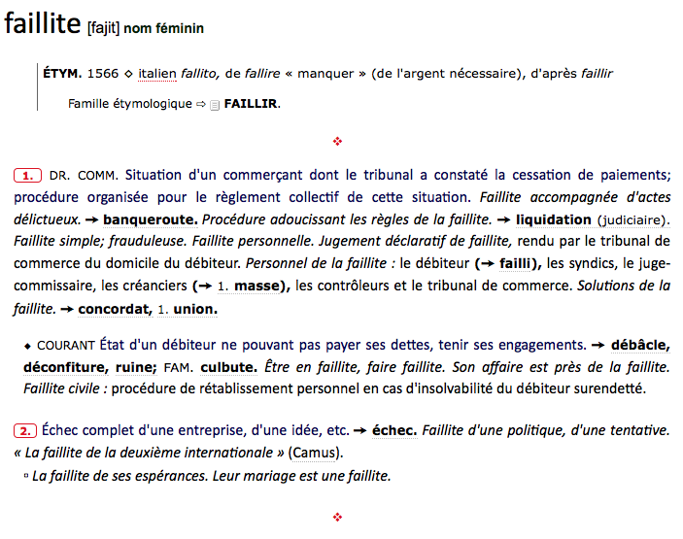

Slide 48
Faillite de la Grèce
Active « L’état est une entreprise »
Cadre nos représentations
Notes:
Cadrage = pouvoir de déterminer le cadre dasn lequel nous pensons quelque chose, et c’est dans ce pouvoir de cadrage que les mots sont les plus dangereux.

Slide 49
« l’état est une entreprise »
DOMAINE SOURCE: ENTREPRISE |  | DOMAINE CIBLE: ETAT
Faillite |  | Incapacité de payer ses dettes
Notes:
Faillite de la Grèce, alimente cette métaphore conceptuelle
Se renforce

Slide 50
« l’état est une entreprise »
DOMAINE SOURCE: ENTREPRISE |  | DOMAINE CIBLE: ETAT
CEO |  | Premier ministre?
DRH |  | ?
Conseil d’administration |  | Parlement? Conseil des ministres?
Service/Production?
Objectifs |  | Finalité?
Employés |  | Citoyens
Faillite |  | Incapacité de payer ses dettes
Notes:
Faillite de la Grèce, alimente cette métaphore conceptuelle
Se renforce
Citoyens employés qui doivent faire tourner la machine?
Ou simplement des ressources qui doivent servir les objectifs de l’entreprise?
« Disponibilité discursive »

Slide 51
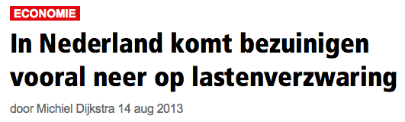
Elsevier
« Het kabinet bezuinigt veel te enthousiast, waardoor de werkloosheid hard oploopt. Nederland moet een voorbeeld nemen aan België, vindt Krugman. Daar bezuinigt de regering mondjesmaat en gaat het economisch veel beter.
Krugman, een volgeling van John Maynard Keynes, berijdt hier zijn favoriete stokpaardje: als het economisch tegenzit, moet de overheid juist meer uitgeven. Maar hij gaat te kort door de bocht.
Uithollen
Dat de BV Nederland zoveel slechter draait dan de NV België – zoals ze de nationale economie daar noemen – komt niet doordat de Nederlandse overheid minder uitgeeft. »
Notes:
Alourdissement des impôts
SA
Uithollen: éroder

Slide 52
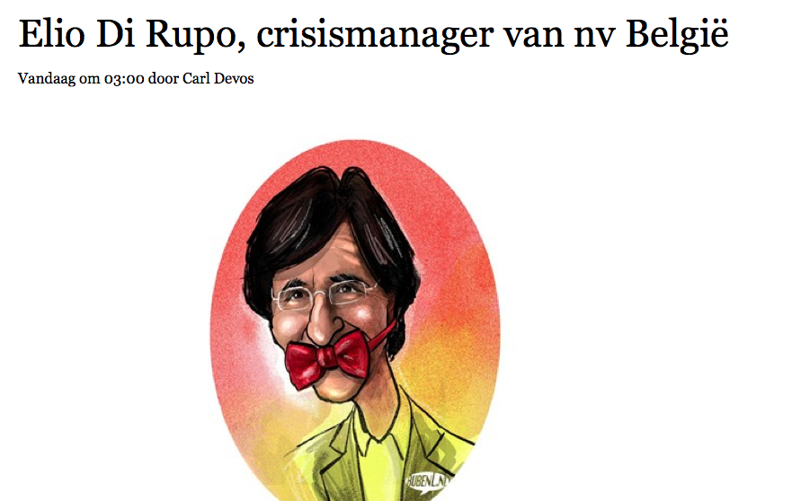
De Standaard, 03/09/13
Notes:
Renforcé par d’autres métaphores comme celle-ci
Carl Devos: professeur de Sciences politiques à Gand, fendu decet article lors du passage

Slide 53
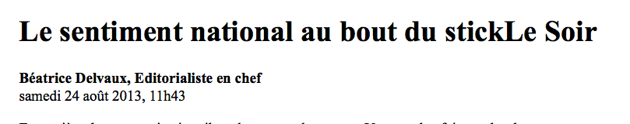

Slide 54
Structure de l’exposé
Introduction
  Analyse du discours (perspectives linguistiques)
  Théorie des métaphores conceptuelles
Le cas de « La faillite de la Grèce »
  Pistes de recherche

Slide 55
Pistes de recherche
Circulation des métaphores?
  Circulation interlinguistique
    Contexte européen

Slide 56
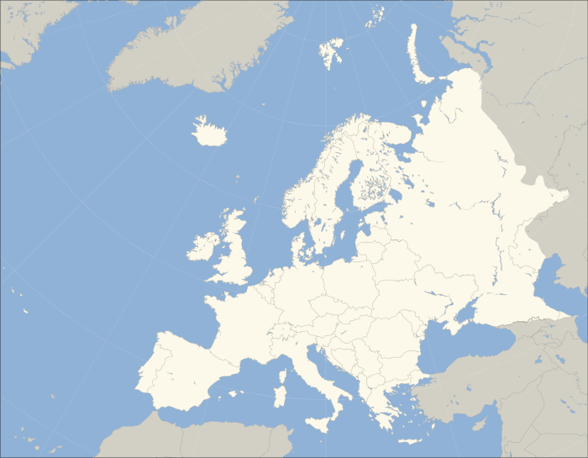
Bankrupt?
Bankruptcy?
Failliet?
Bankroet?
Bankrott?
Faillite?
Χρεωκοπία?

Slide 57
Bing.com

Slide 58

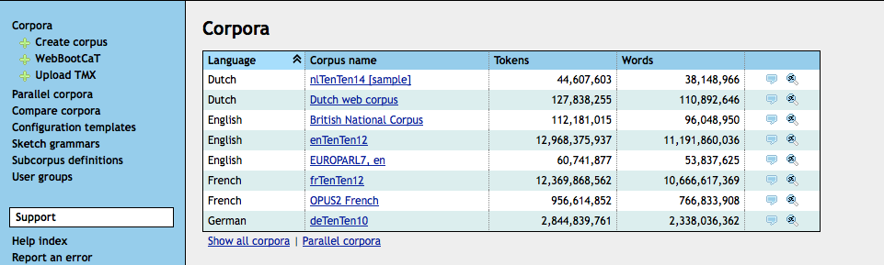

Slide 59
N/10.000.000 words

Slide 60
Pistes de recherche
Circulation des métaphores?
  Circulation interlinguistique
  Circulation intralinguistique
    Tracer la métaphore
      Où apparaît-elle?
      Comment se propage-t-elle?
      Dans quels discours percolent-elle?

Slide 61
ELITE POLITIQUE
MEDIA
CITOYENS
Notes:
Citizens’ discourse hardly exist (Bougher 2012)
But citizens do talk about politics and policies

Slide 62
ELITE POLITIQUE
SOCIETE CIVILE?
MEDIA
CITOYENS
Notes:
Citizens’ discourse hardly exist (Bougher 2012)
But citizens do talk about politics and policies

Slide 63
Twitter
POLITICAL ELITE
Personal
websites
Manifesto’s
CIRCULATION
Public speeches
CITIZENS
Public debates
Focus groups
TV interviews
Internet
forums
Editorials
Press
articles
Everyday
conversations
MEDIA

Slide 64
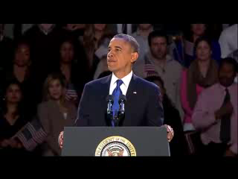
…from the depths of despair to the great heights of hope.
The belief that while each of us will pursue our own individual dreams, we are an American family and we rise or fall together as one nation and as one people.

Slide 65
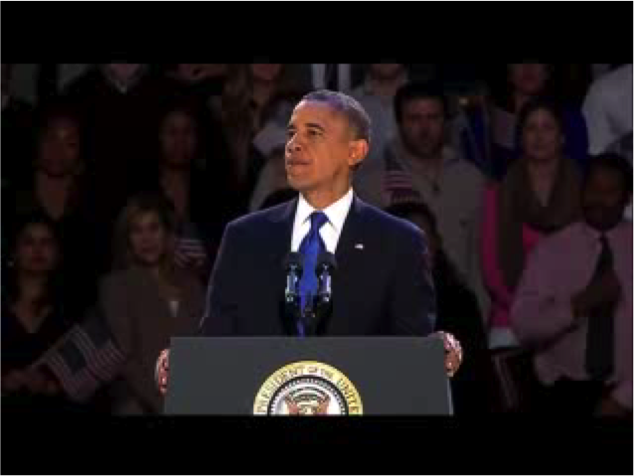
POLITICAL
ELITE
MEDIA
CITIZENS

Slide 66
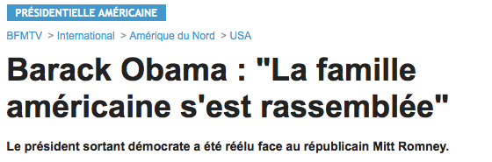
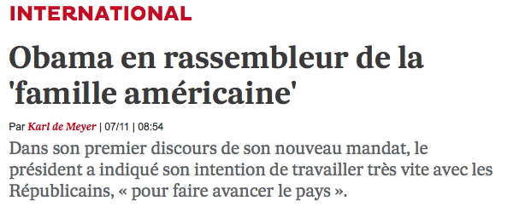
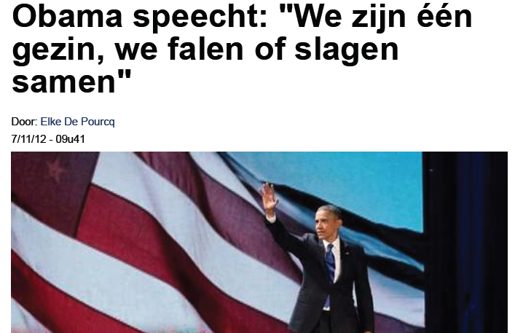
Notes:
20 minutes => un titre => métaphore => circulation => alimentation de la métaphore

Slide 67
POLITICAL
ELITE
MEDIA
CITIZENS

Slide 68
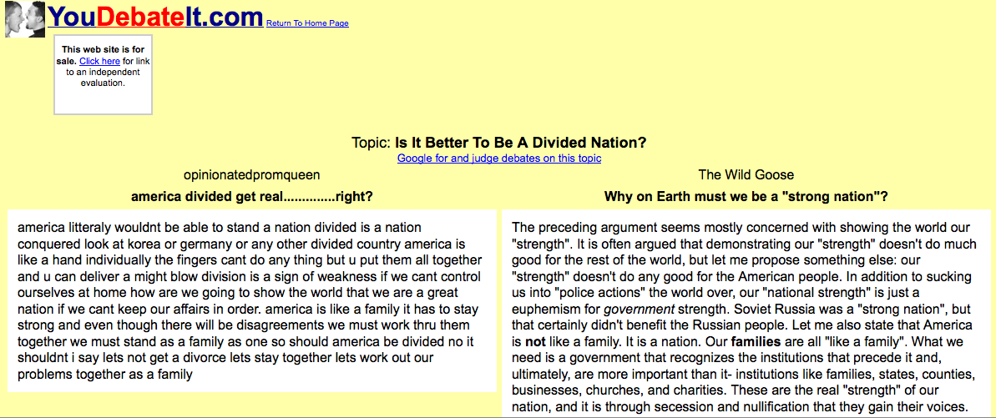

Slide 69
POLITICAL
ELITE
« America is like a family »
MEDIA
CITIZENS

Slide 70
Pistes de recherche
Circulation des métaphores?
  Circulation intralinguistique
    Tracer la métaphore
      Où apparaît-elle?
      Comment se propage-t-elle?
      Dans quels discours percolent-elle?

